Slide 1
웹크롤링
웹크롤링 :
웹 사이트에서 정보를 자동으로 찾아보고 추출하는 프로세스
웹 크롤러를 사용하여 웹 페이지를 체계적으로 탐색하고 링크를 따라 가면 데이터를 수집

Slide 2
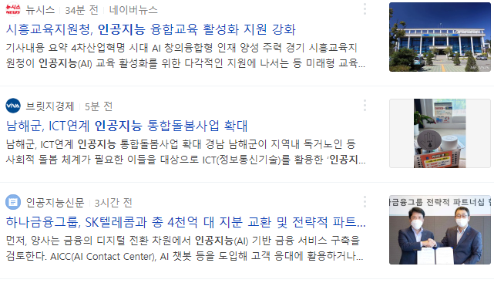

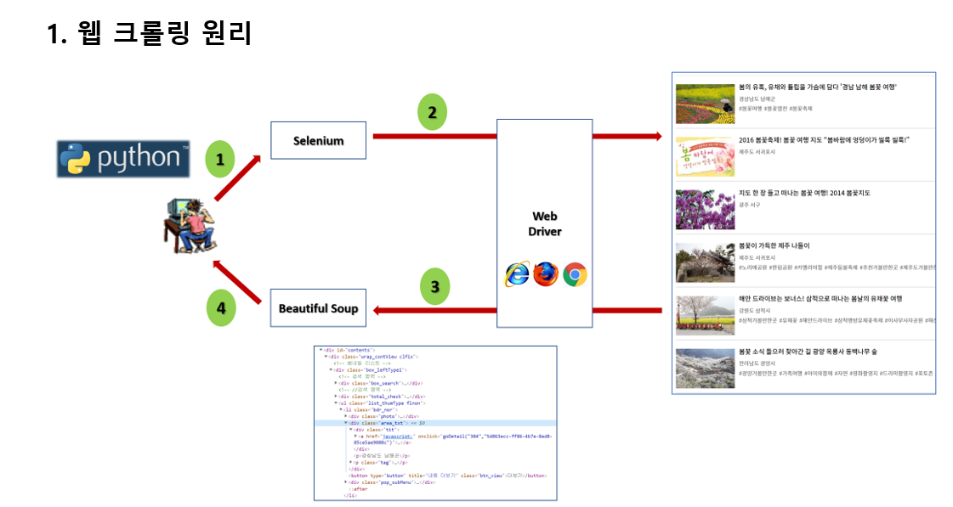



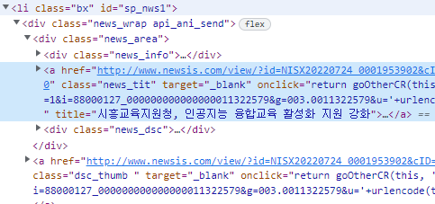
웹크롤링 [1]
1
2
4
3

Slide 3
파이썬 프로그램으로 selenium에게 특정 웹페이지를 크롤링 시킨다
Selenium은 사람이 지정해 준 웹드라이버을 실행
웹페이지를 html 소스코드 형태로 가져온다
html 소스코드에서 beautiful soup을 이용하여 원하는 데이터 검색

Slide 4
웹크롤링 [2]
1
Beautiful Soup 설치 (bs4 설치)
2
Selenium 설치
3
Web Driver 설치

Slide 5
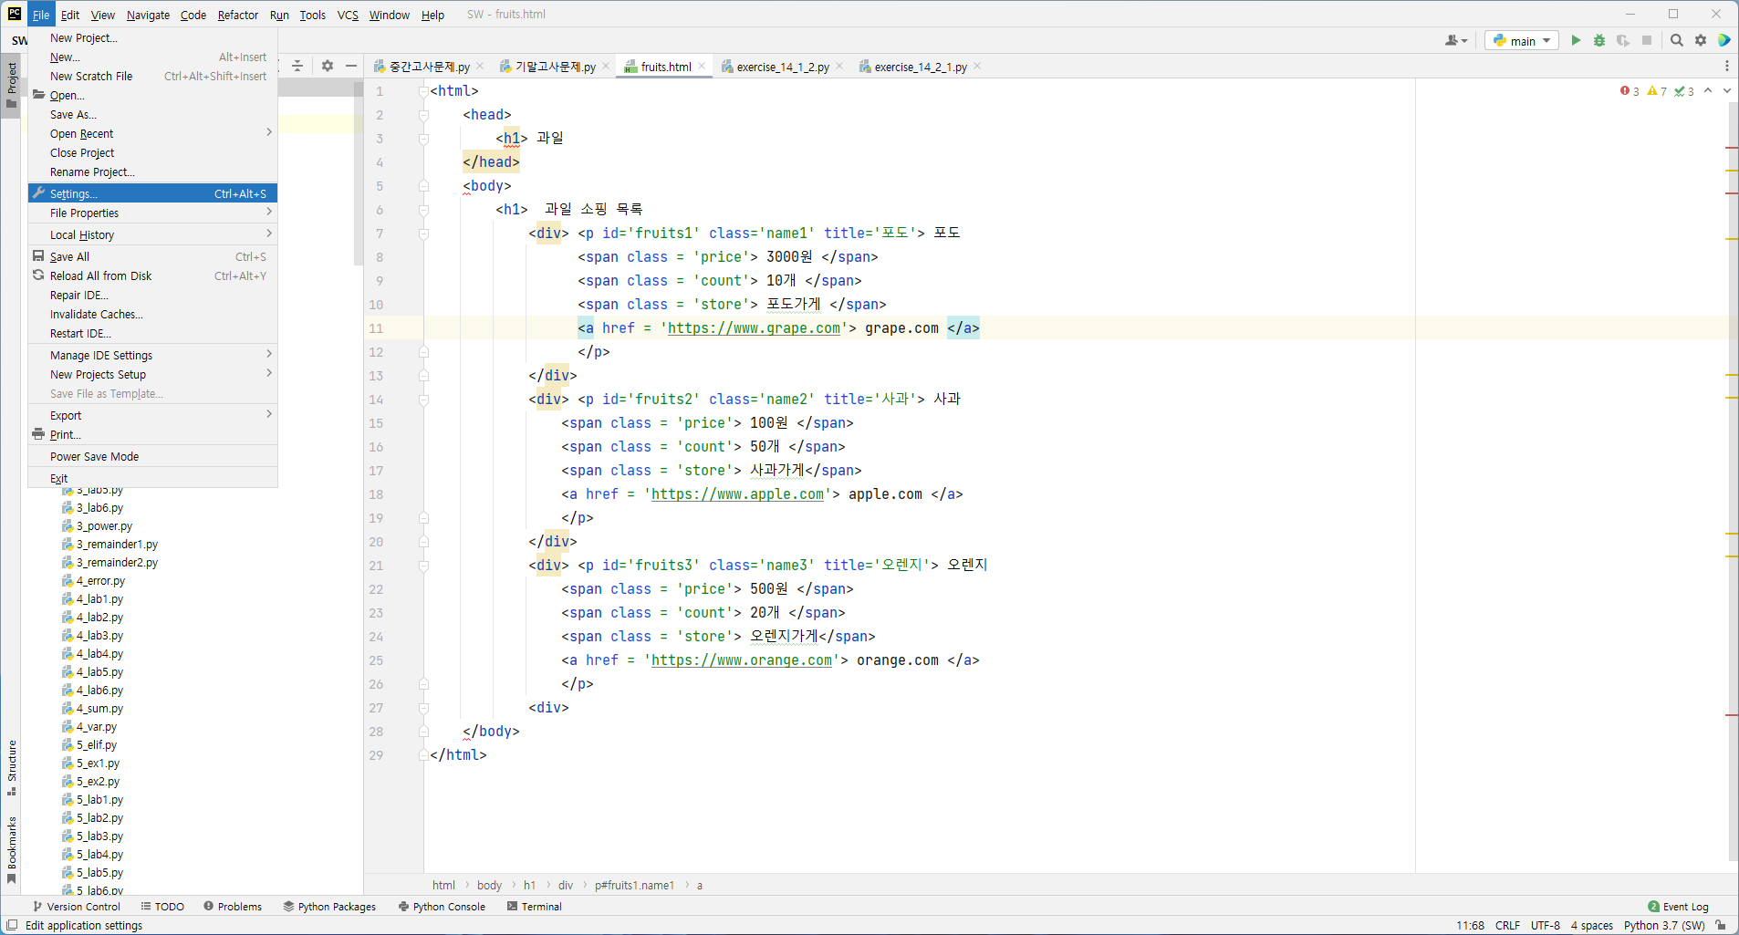
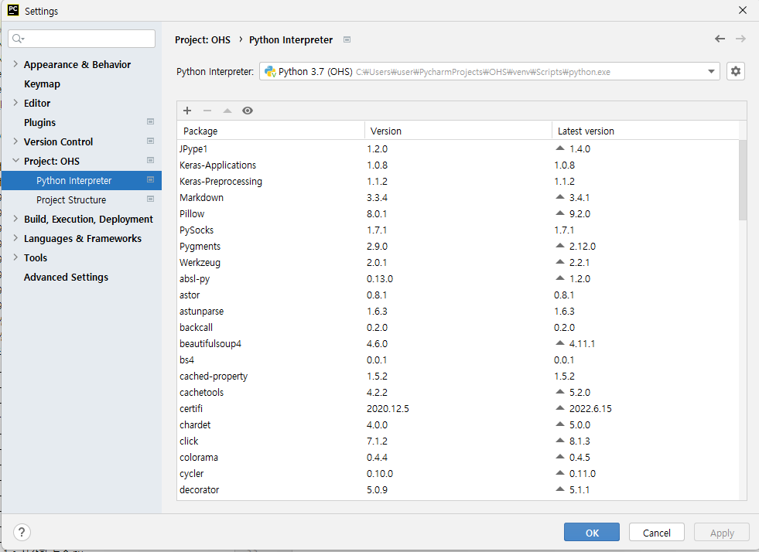
Beautiful Soup, Selenium 설치

Slide 6
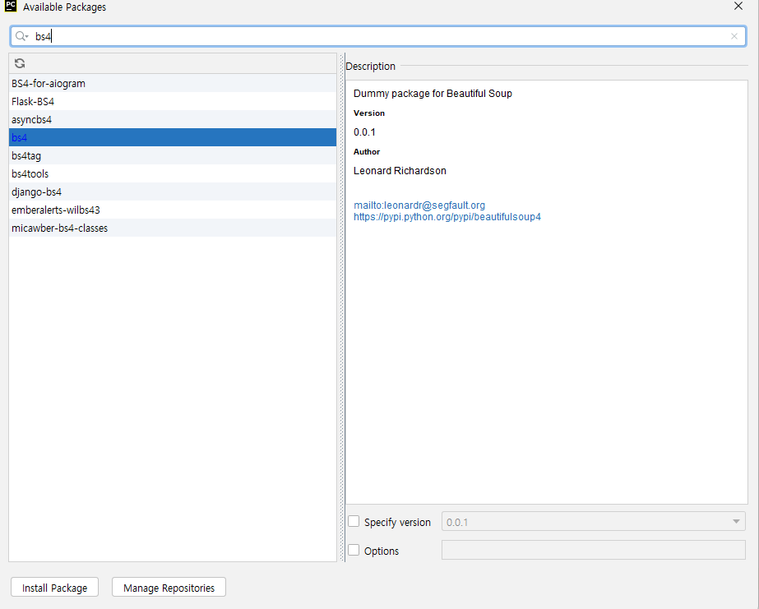
1
bs4
bs4
selenium
pandas
2

Slide 7
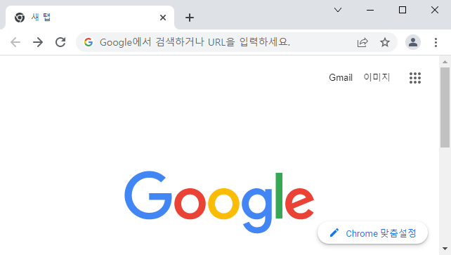
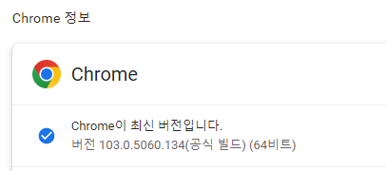
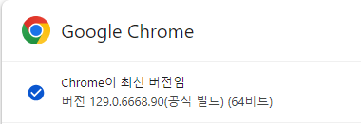
웹 드라이버 설치 (크롬 드라이버 설치)
1
Chrome 버전 확인
도움말 ➔ chrome 정보
2
Chrome 버전

Slide 8
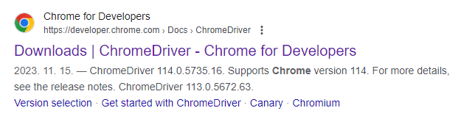
1
로컬디스크 C 에 Temp 폴더 만들기
2
크롬 드라이버 다운로드
3

Slide 9
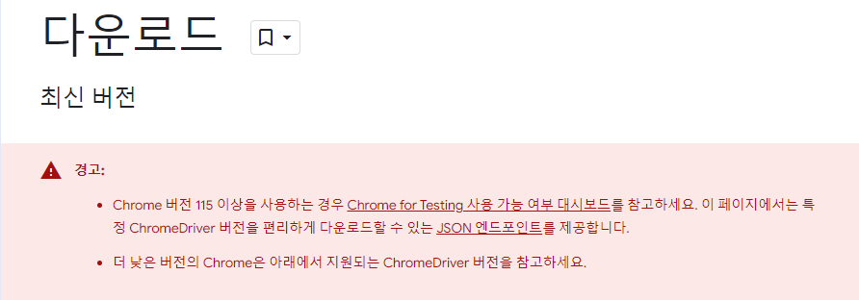

Slide 10
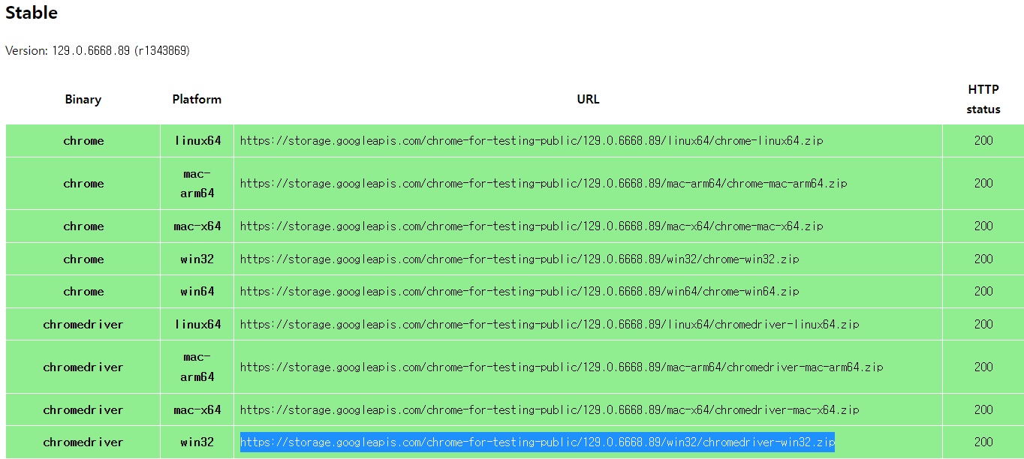
복사 ➔ url에 붙여넣기 ➔ 엔터 ➔ 자동 다운로드됨

Slide 11
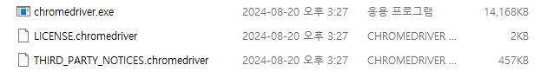
1
로컬디스크 C 에 Temp 폴더 만들기
2
압축풀기
3
4
로컬디스크 C 에 Temp 폴더에 저장하기
다운받아 압축 풀고
chromedriver.exe
Temp 폴더에 저장

Slide 12
웹크롤링 기초
1
HTML 기본 구조와 다양한 HTML 태그
2
Beautiful Soup 활용

Slide 13
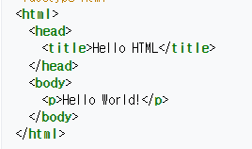
HTML (hypertext Markup Language)
웹 페이지를 구성하는 기본 언어/ 태그(tag)로 구성
모든 HTML 태그를 포함하는 최상위 태그
문서에 대한 메타데이터(정보)를 포함
제목 표시줄에 나타나는 페이지의 제목을 설정
실제로 화면에 표시되는 내용을 담는 태그
단락(paragraph)을 정의하는 태그

Slide 14
first.py
first=''' <html> <head> <title> HTML연습 </title> </head> <body> <p align="center"> 홍길동 </p> <p align="left"> 이순신 </p> <p align="right"> 유관순 </p> </body> </html> '''

Slide 15
from bs4 import BeautifulSoup soup = BeautifulSoup(first, 'html.parser') print(soup.find('p')) print(soup.find('p', align='right')) print(soup.find_all('p'))
1
2
3
1
2
3

Slide 16
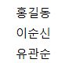
result = soup.find_all('p') for i in result: print(i.get_text())
first=''' <html> <head> <title> HTML연습 </title> </head> <body> <p align="center"> 홍길동 </p> <p align="left"> 이순신 </p> <p align="right"> 유관순 </p> </body> </html> '''

Slide 17
fruits.html
https://github.com/yoon-hyosun/PA/blob/main/fruits.html
<html lang="ko"> <head> <title> 과일 </title> </head> <body> <h1> 과일 소핑 목록 <div> <p id='fruits1' class='name1' title='포도'> 포도 <span class = 'price'> 3000원 </span> <span class = 'count'> 10개 </span> <span class = 'store'> 포도가게 </span> <a href = 'https://www.grape.com'> grape.com </a> </p> </div> <div> <p id='fruits2' class='name2' title='사과'> 사과 <span class = 'price'> 100원 </span> <span class = 'count'> 50개 </span> <span class = 'store'> 사과가게</span> <a href = 'https://www.apple.com'> apple.com </a> </p> </div> </body> </html>
1
2

Slide 18
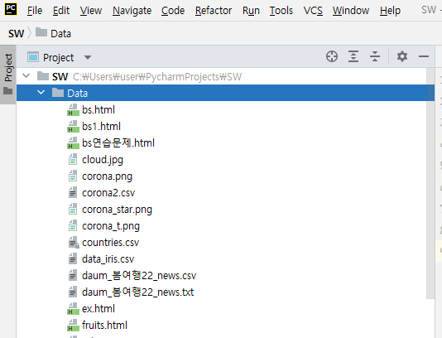
Fruits.html
C:/Users/user/PycharmProjects/SW/Data

Slide 19
fruits.html
<html lang="ko"> <head> <title> 과일 </title> </head> <body> <h1> 과일 소핑 목록 <div> <p id='fruits1' class='name1' title='포도'> 포도 <span class = 'price'> 3000원 </span> <span class = 'count'> 10개 </span> <span class = 'store'> 포도가게 </span> <a href = 'https://www.grape.com'> grape.com </a> </p> </div> <div> <p id='fruits2' class='name2' title='사과'> 사과 <span class = 'price'> 100원 </span> <span class = 'count'> 50개 </span> <span class = 'store'> 사과가게</span> <a href = 'https://www.apple.com'> apple.com </a> </p> </div> </body> </html>
1
2

Slide 20
second.py
from bs4 import BeautifulSoup filename= "Data/fruits.html“
with open(filename,'r', encoding='utf-8') as ex: soup = BeautifulSoup(ex, 'html.parser') print(soup.find('p','name2'))
print(soup.find('p',id='fruits2'))
<p class="name2" id="fruits2" title="사과"> 사과
<span class="price"> 100원 </span>
<span class="count"> 50개 </span>
<span class="store"> 사과가게</span>
<a href="https://www.apple.com"> apple.com </a>
</p>
filename= "C:/Users/user/PycharmProjects/SW/Data/fruits.html"

Slide 21
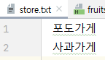
result = soup.find_all( 'span','store') print(result) f = open('Data/store.txt', 'w', encoding='utf-8') for i in result : txt= i.get_text() f.write(txt+'\n') f.close()
1
2
3
4
result
[<span class="store"> 포도가게 </span>, <span class="store"> 사과가게</span>]

Slide 22
<div> <p id='fruits2' class='name2' title='사과'> 사과 <span class = 'price'> 100원 </span> <span class = 'count'> 50개 </span> <span class = 'store'> 사과가게</span> <a href = 'https://www.apple.com'> apple.com </a> </p> </div>
print(soup.select('p')) print(soup.select('p.name2'))
1
2

Slide 23
네이버 웹크롤링

Slide 24
네이버 블로그에서 “여름여행＂을 검색
1
개발자 도구 사용법
2
텍스트를 추출하여 화면에 출력
3
텍스트를 추출하여 파일에 저장
네이버_블로그.py

Slide 25
Selenium의 버전이 4이상 - 프로그램 수정
path = "c:/Temp/chromedriver.exe" driver = webdriver.Chrome(path)
from selenium.webdriver.chrome.service import Service
chrome_options = webdriver.ChromeOptions() chrome_options.add_argument(("lang=ko_KR")) options = webdriver.ChromeOptions() options.add_argument('--headless') s = Service("c:/Temp/chromedriver.exe") driver = webdriver.Chrome(service=s, options=chrome_options)

Slide 26
Selenium의 버전이 4이상 - 프로그램 수정
path = "c:/Temp/chromedriver.exe" driver = webdriver.Chrome(path)
from bs4 import BeautifulSoup from selenium import webdriver from selenium.webdriver.chrome.service import Service s = Service("c:/Temp/chromedriver.exe") driver = webdriver.Chrome(service=s)

Slide 27
# Step 1. 필요한 모듈과 라이브러리를 로딩하고 검색어를 입력
from bs4 import BeautifulSoup from selenium import webdriver from selenium.webdriver.chrome.service import Service s = Service("c:/Temp/chromedriver.exe") driver = webdriver.Chrome(service=s)

Slide 28
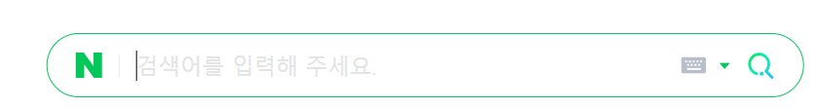
# 검색어 입력과 네이버로 이동
f_name = "Data/네이버_여름여행.txt" query_txt = "여름여행" driver.get("https://www.naver.com") driver.maximize_window() #네이버 검색창을 찾아 검색어 입력
element = driver.find_element("id","query") element.send_keys(query_txt) element.send_keys("\n")
F12

Slide 29
element = driver.find_element("id","query")

Slide 30
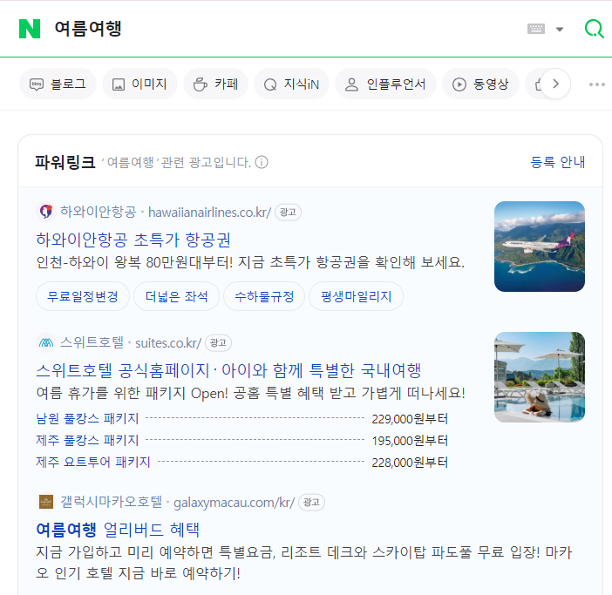
네이버 블로그에서 “여름여행＂을 검색하고검색 결과를 모니터에 출력
네이버 블로그

Slide 31
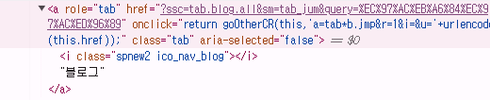
driver.find_element("link text","블로그").click()

Slide 32
# Step 2. 블로그 section으로 이동 driver.find_element("link text","블로그").click() full_html = driver.page_source soup = BeautifulSoup(full_html, 'html.parser')
#블로그 내용이 저장된 태그 찾기 content_list = soup.find('ul', ).find_all('li')
class
'lst_view _fe_view_infinite_scroll_append_target'

Slide 33
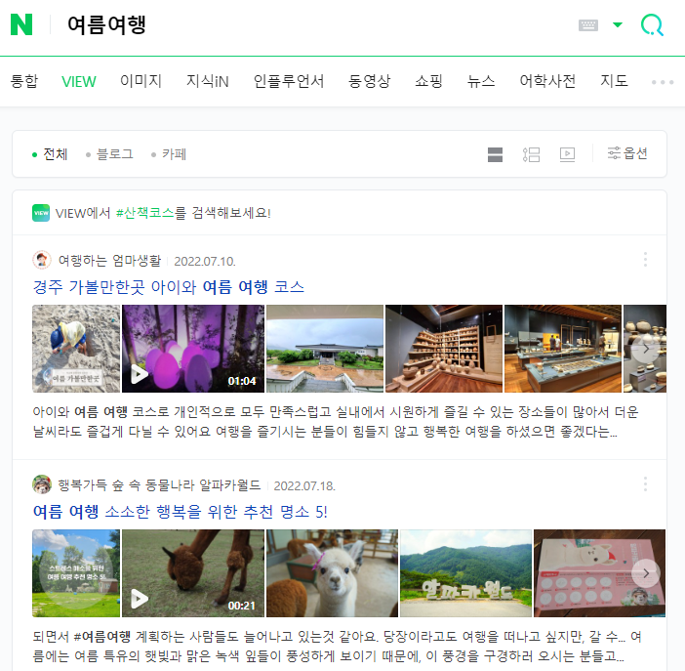
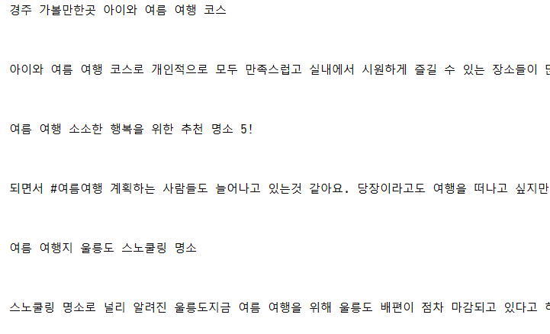
STEP1. 블로그에서 “여름여행”에 관련된 텍스트를 추출하여 화면에 출력
네이버 블로그

Slide 34
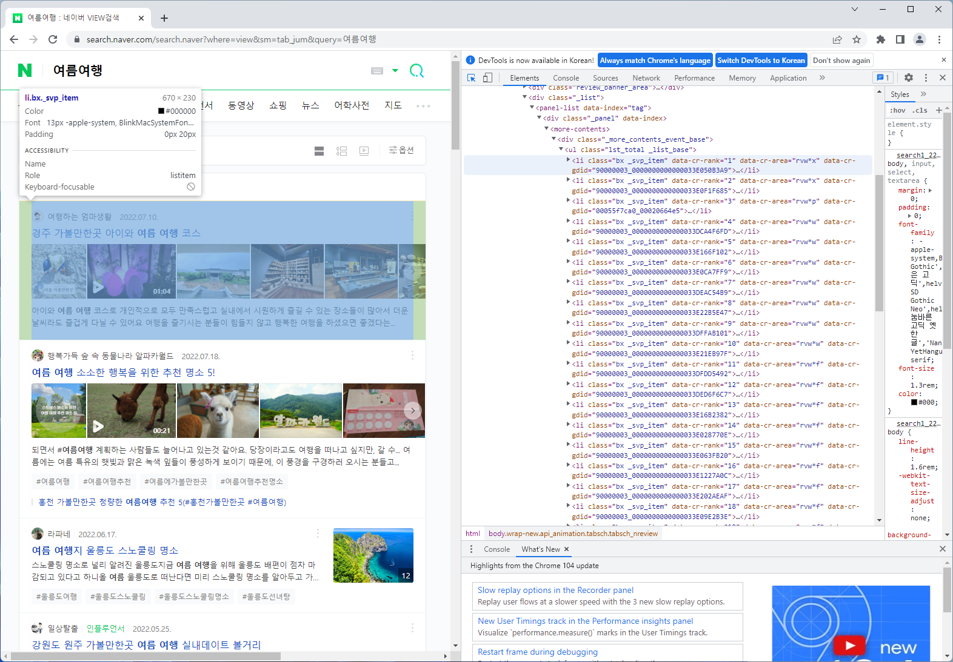
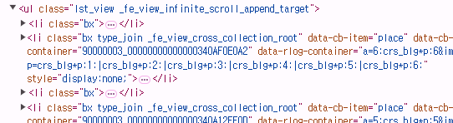
'lst_view _fe_view_infinite_scroll_append_target'
1
2
1
2

Slide 35
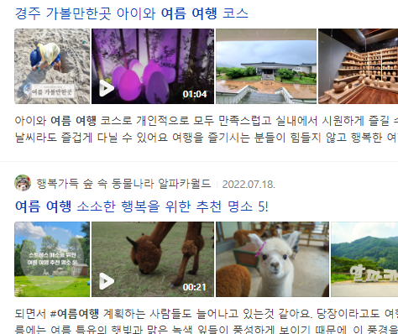
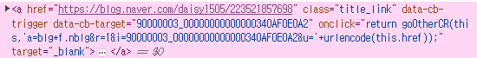
제목 추출
1
1

Slide 36
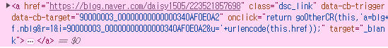
내용 추출
1
1

Slide 37
텍스트(제목,내용)를 추출하여 화면에 출력
# Step 3. 제목과 내용 추출
for i in content_list: try: title = i.find('a','title_link').get_text() print(title); print() except: pass try: contents_1 = i.find('a','dsc_link').get_text() print(contents_1); print() except: pass
1
2

Slide 38
텍스트 (제목,내용) 를 추출하여 파일에 저장
# Step 4. 제목과 내용 추출을 txt형식 파일에 저장
f_name = "Data/네이버_여름여행_블로그.txt" f = open(f_name, 'w', encoding='UTF-8') for i in content_list: try: title = i.find('a','title_link').get_text() f.write(title+"\n") except: pass try: contents_1 = i.find('a','dsc_link').get_text() f.write(contents_1 + "\n") f.write("\n") except: pass f.close()
1
2

Slide 39
예외처리
try:
예외가 발생할 문장
except :
예외가 발생하면 실행할 문장
try: 4/0 except: pass

Slide 40
네이버 뉴스에서 “여름여행＂을 검색
1
개발자 도구 사용법
2
텍스트를 추출하여 화면에 출력
3
텍스트를 추출하여 파일에 저장
네이버_뉴스.py

Slide 41
# Step 1. 필요한 모듈과 라이브러리를 로딩하고 검색어를 입력
from bs4 import BeautifulSoup from selenium import webdriver from selenium.webdriver.chrome.service import Service s = Service("c:/Temp/chromedriver.exe") driver = webdriver.Chrome(service=s)

Slide 42
# 검색어 입력과 네이버로 이동
f_name = "Data/네이버_여름여행.txt" query_txt = "여름여행" driver.get("https://www.naver.com") driver.maximize_window() #네이버 검색창을 찾아 검색어 입력
element = driver.find_element("id","query") element.send_keys(query_txt) element.send_keys("\n")
F12

Slide 43
element = driver.find_element("id","query")

Slide 44
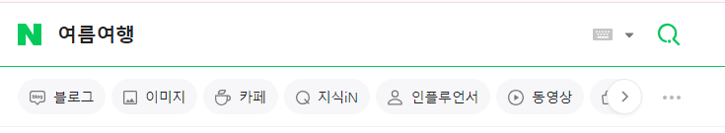
driver.find_element("link text","다음").click()

Slide 45
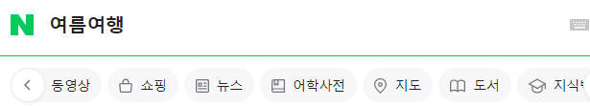
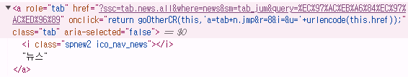
driver.find_element("link text","뉴스").click()

Slide 46
# Step 2. 뉴스 section으로 이동, 화면 출력 driver.find_element("link text","다음").click() driver.find_element("link text","뉴스").click() full_html = driver.page_source soup = BeautifulSoup(full_html, 'html.parser') news_list = soup.find('ul', 'list_news _infinite_list').find_all('li')

Slide 47
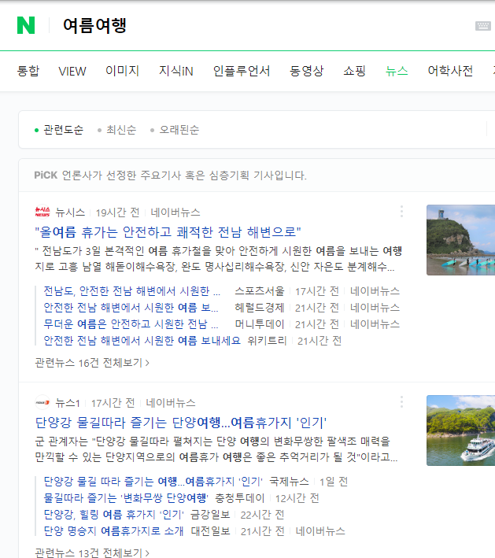
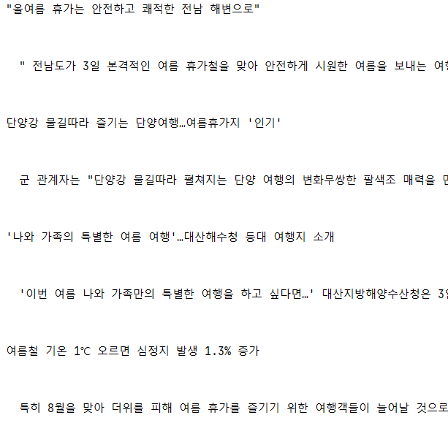
“여름여행＂을 검색하고, 뉴스 section의 검색 결과를 화면에 출력

Slide 48
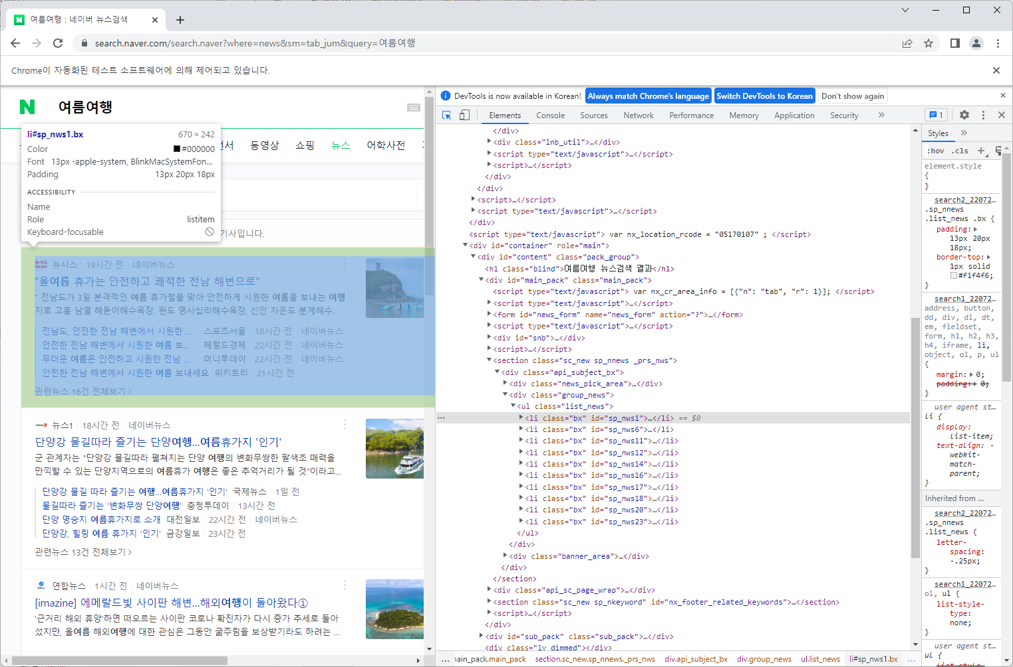
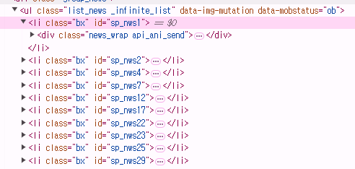
list_news _infinite_list
1
1
2
2

Slide 49
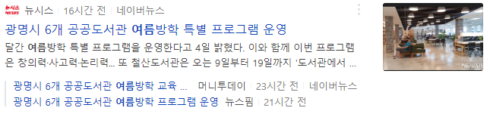
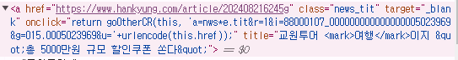
제목 추출
1
1

Slide 50
내용 추출
1
1

Slide 51
제목과 내용 추출- 화면 출력
for i in news_list: try: title = i.find('a', 'news_tit').get_text() print(title) print('\n') except: pass try: # contents = i.find('div', 'news_dsc').get_text() contents = i.find('a', 'api_txt_lines dsc_txt_wrap').get_text() print(contents) print('\n') except: pass
1
2

Slide 52
제목과 내용 추출 - txt파일 저장
# Step 3: 텍스트를 추출하여 txt 형식으로 저장하기
f_name = "Data/네이버_여름여행_뉴스.txt" f = open(f_name, 'w', encoding='UTF-8') for i in news_list: try: title = i.find('a', 'news_tit').get_text() f.write(title +'\n') except: pass try: contents = i.find('a', 'api_txt_lines dsc_txt_wrap').get_text() f.write(contents+'\n') except: pass f.close()
1
2

Slide 53

1
필요한 라이브러리 로딩 및 검색어 입력과 네이버로 이동
2
블로그 세션 이동
3
블로그 세션에서 제목과 내용 화면 출력
4
블로그 세션에서 제목과 내용 파일 저장
5
뉴스 세센 이동
6
뉴스 세션에서 제목과 내용 화면 출력
7
뉴스 세션에서 제목과 내용 파일 저장
네이버_블로그_뉴스.py

Slide 54
# Step 1. 필요한 모듈과 라이브러리를 로딩하고 검색어를 입력 from bs4 import BeautifulSoup from selenium import webdriver from selenium.webdriver.chrome.service import Service s = Service("c:/Temp/chromedriver.exe") driver = webdriver.Chrome(service=s) # 검색어 입력과 네이버로 이동 f_name = "Data/네이버_여름여행.txt" query_txt = "여름여행" driver.get("https://www.naver.com") driver.maximize_window() # 네이버 검색창을 찾아 검색어 입력 element = driver.find_element("id", "query") element.send_keys(query_txt) element.send_keys("\n")

Slide 55
Step 2. 블로그 section으로 이동 driver.find_element("link text", "블로그").click() full_html = driver.page_source soup = BeautifulSoup(full_html, 'html.parser') # 블로그 내용이 저장된 태그 찾기 content_list = soup.find('ul', ‘ ').find_all('li')
'lst_view _fe_view_infinite_scroll_append_target').

Slide 56
# Step 3. 제목과 내용 추출 ➔ 화면 출력
for i in content_list: try: title = i.find('a', 'title_link').get_text() print(title) print() except: pass try: contents_1 = i.find('a', 'dsc_link').get_text() print(contents_1) print() except: pass

Slide 57
# Step 4. 제목과 내용 추출을 txt형식 파일에 저장 f_name = "Data/네이버_여름여행.txt" f = open(f_name, 'w', encoding='UTF-8') for i in content_list: try: title = i.find('a', 'title_link').get_text() f.write(title + "\n") except: pass try: contents_1 = i.find('a', 'dsc_link').get_text() f.write(contents_1 + "\n") f.write("\n") except: pass f.close()

Slide 58
# Step 5.검색어 입력과 네이버로 이동
driver.get("https://www.naver.com") driver.maximize_window() element = driver.find_element("id","query") element.send_keys(query_txt) element.send_keys("\n")

Slide 59
# Step 6. 뉴스 section으로 이동, 화면 출력 driver.find_element("link text","다음").click() driver.find_element("link text","뉴스").click() full_html = driver.page_source soup = BeautifulSoup(full_html, 'html.parser') news_list = soup.find('ul', 'list_news _infinite_list').find_all('li')

Slide 60
for i in news_list: try: title = i.find('a', 'news_tit').get_text() print(title) print('\n') except: pass try: # contents = i.find('div', 'news_dsc').get_text() contents = i.find('a', 'api_txt_lines dsc_txt_wrap').get_text() print(contents) print('\n') except: pass

Slide 61
# Step 7: 텍스트를 추출하여 txt 형식으로 저장하기
f_name = "Data/네이버_여름여행.txt" f = open(f_name, 'a', encoding='UTF-8') for i in news_list: try: title = i.find('a', 'news_tit').get_text() f.write(title +'\n') except: pass try: contents = i.find('a', 'api_txt_lines dsc_txt_wrap').get_text() f.write(contents+'\n') f.write("\n") except: pass f.close()

Slide 62

1
Google에서 항목별로 데이터를 추출
2
화면 출력/ 파일 저장

Slide 63

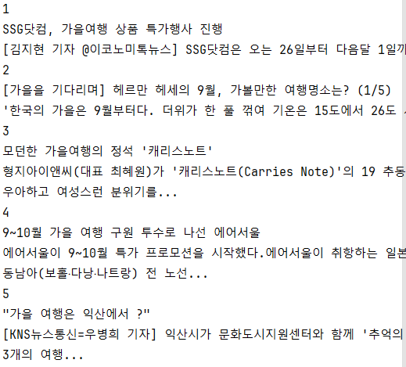
Google 뉴스에서 “가을여행＂을 검색
검색 결과를 화면에 출력, 파일로 저장 (txt)
1
2
구글.py

Slide 64
# Step 1. 필요한 모듈과 라이브러리를 로딩
from bs4 import BeautifulSoup from selenium import webdriver import pandas as pd import time from selenium.webdriver.chrome.service import Service s = Service("c:/Temp/chromedriver.exe") driver = webdriver.Chrome(service=s)

Slide 65
# Step 2. 구글 및 검색어 입력
driver.get("https://www.google.co.kr") driver.maximize_window() query_txt = "가을여행" f_name = "Data/google_가을여행.txt"
# Step 3. 검색창의 이름을 찾아서 검색어를 입력하고 검색을 실행
element = driver.find_element("name","q") element.send_keys(query_txt) element.send_keys("\n")

Slide 66
# Step 4. "뉴스"로 이동 / 텍스트 추출과 관련된 태그 추출 driver.find_element("link text","뉴스").click() full_html = driver.page_source soup = BeautifulSoup(full_html, 'html.parser') news_data = soup.find_all('div','SoaBEf')

Slide 67
# Step 5.추출한 데이터를 화면 출력과 동시에 파일에 저장 number = 1 f = open(f_name, 'w', encoding='UTF-8') for i in news_data: print(number) f.write('번호:' + str(number) + "\n") try: title = i.find('div','n0jPhd ynAwRc MBeuO nDgy9d').get_text() print(title) except: pass f.write(title + "\n") try: content = i.find('div','GI74Re nDgy9d').get_text() print(content) except: pass f.write(content + "\n") number += 1 f.close()

Slide 68
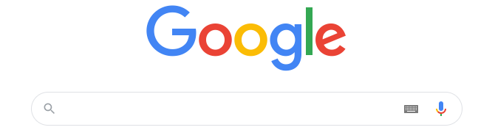
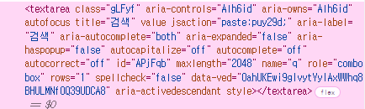

Slide 69
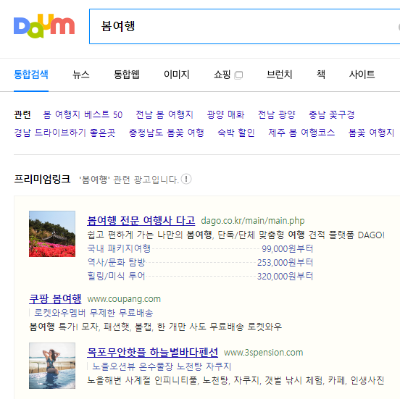
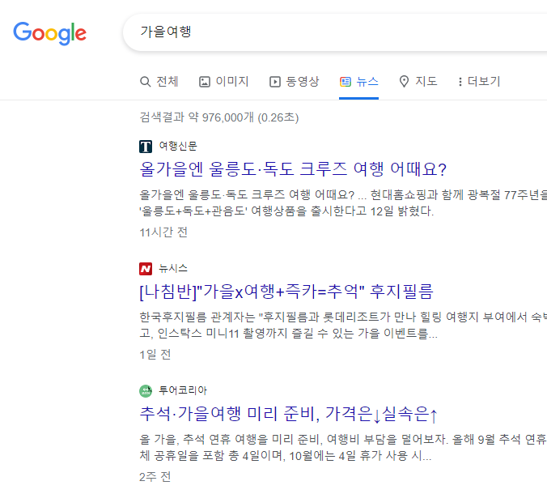
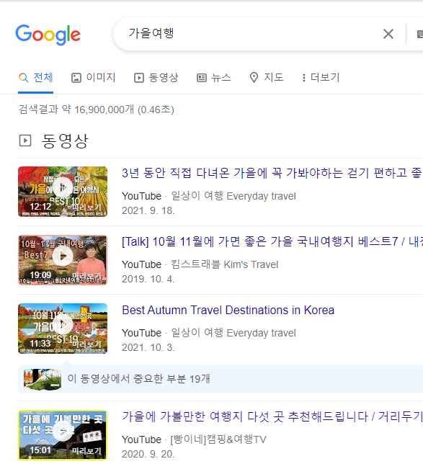
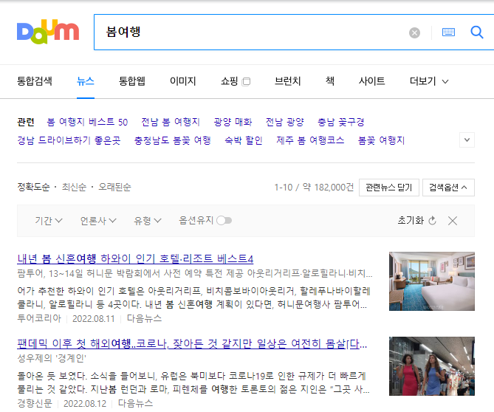
Google 뉴스 세션으로 이동

Slide 70
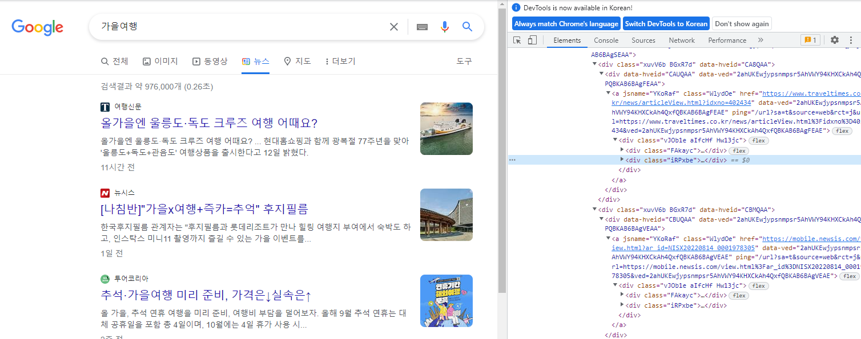
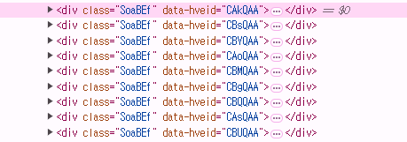
뉴스에서 “가을여행”에 내용을 추출, 화면에 출력
1
2

Slide 71

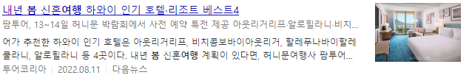
1
n0jPhd ynAwRc MBeuO nDgy9d

Slide 72
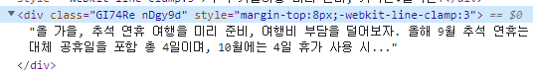
1
GI74Re nDgy9d

Slide 73
도전
1
GOOGLE 여러 페이지에서
2
제목과 내용을 추출하여 화면 출력
3
파일 저장
구글2.py

Slide 74
for page in range(2,8): if page== 2: driver.find_element("link text","2").click() if page == 3: driver.find_element("link text", "3").click() if page == 4: driver.find_element("link text", "4").click() if page == 5: driver.find_element("link text", "5").click() if page == 6: driver.find_element("link text", "6").click() if page == 7: driver.find_element("link text", "7").click() driver.find_element("link text","뉴스").click() full_html = driver.page_source soup = BeautifulSoup(full_html, 'html.parser') news_data = soup.find_all('div','SoaBEf')

Slide 75
f = open(f_name, 'a', encoding='UTF-8') for i in news_data: print(number) f.write('번호:' + str(number) + "\n") try: title = i.find('div','n0jPhd ynAwRc MBeuO nDgy9d').get_text() print(title) except: pass f.write(title + "\n") try: content = i.find('div','GI74Re nDgy9d').get_text() print(content) except: pass f.write(content + "\n") number += 1 f.close()

Slide 76
도전
1
Daum의 뉴스
2
제목과 내용을 추출하여 화면 출력
3
파일 저장

Slide 77
# Step 0. 필요한 모듈과 라이브러리를 로딩
from bs4 import BeautifulSoup from selenium import webdriver import pandas as pd from selenium.webdriver.chrome.service import Service s = Service("c:/Temp/chromedriver.exe") driver = webdriver.Chrome(service=s)

Slide 78
# Step 1. daum으로 이동과 검색어 driver.get("https://www.daum.net") driver.maximize_window() query_txt = "인공지능" f_name = "Data/인공지능.txt"
# Step 2. 검색창 찾아/ 검색어를 넣고 검색
element = driver.find_element("id","q") element.send_keys(query_txt) element.submit()

Slide 79
# Step 3. 뉴스 세션으로 이동 driver.find_element("link text","뉴스").click() full_html = driver.page_source soup = BeautifulSoup(full_html, 'html.parser') news_list = soup.find('ul', 'c-list-basic').find_all('li')

Slide 80
# Step 4. 저장 목록을 만든 후 목록에 있는 내용을 파일에 저장하기 f = open(f_name, 'w', encoding='UTF-8') for i in news_list: try: title = i.find('div','item-title').get_text() print(title) except: pass f.write(title + "\n") try: content = i.find('div','item-contents').get_text() print(content+"\n") except: pass f.write(content + "\n") f.close()

